Slide 1
Comment devenons-nous des acteurs sociaux ?
MARIDET Maxence
SMIATEK Faustine
LE GAL Clara
L’ALLINEC Marie

Slide 2
Sommaire
Qu’est-ce que la socialisation ?
La socialisation primaire.
Les enfants.
Les adolescents.
L’influence de la famille.
La socialisation secondaire.
Identités sexuelles
Sources

Slide 3
Qu’est-ce que la socialisation
La socialisation est le chemin au cours duquel une personne se développe autour de normes et de valeurs tout au long de sa vie, dans la société à laquelle il appartient.
L'identité sociale est le résultat des règles que la société, l'Etat ou les parents imposent.
Les normes, quand à elles définissent les règles auxquelles on doit se plier. Elles sont dictées par notre conscience, notre morale et des textes de loi.
Certaines personnes à la marge de la société sont victimes d'ostracisme. L'ostracisme est employé pour marquer l'exclusion, la discrimination ainsi que l'injustice.

Slide 4
La socialisation primaire
Commençons par les enfants:
- Prenez une feuille de papier et complétez le tableau.
Jouets | A quel genre l’associez-vous ? | A quel rôle social l’associez-vous ?
Dinette |  | Préparation des repas
 | Masculin | Bricolage
Garage | Masculin
 | Féminin | Entretien du linge
Poupée
Hôpital pour animaux

Slide 5
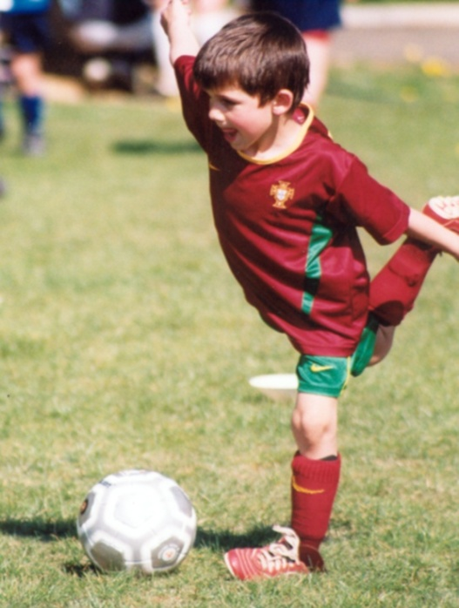

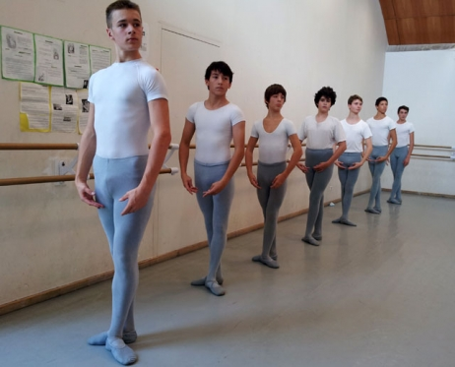
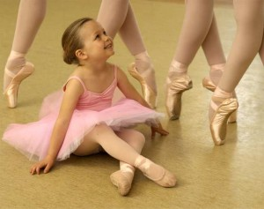
Dès notre plus jeune âge, nous sommes confrontés aux valeurs de la société. Nos parents nous font agir et penser soit en tant que fille ou soit en tant que garçon . L'environnement est défini suivant le sexe assigné à la naissance. Par exemple une fille se doit de jouer à la poupée et un garçon aux petites voitures. Remarquez par votre tableau. Au niveau des pratiques éducatives, une fille doit faire de la gymnastique et un garçon du football, Ce sont tous ces éléments, qui feront la façon d'agir de l'enfant, car les enfants doivent comprendre la différence des sexes. Le garçon doit comprendre qu'il est plus fort qu'une fille, qu'il ne doit pas pleurer, qu'il doit apprendre à se battre. Le petit garçon ou même l'adolescent qui n'a pas cette conduite virile est rejeté par ses camarades. De ce fait, les hommes vont être socialisés à la violence des plus forts sur les plus faibles.

Slide 6

Cette socialisation se poursuit ensuite à l'adolescence:
Quand un enfant devient adolescent, les pratiques culturelles changent. Il est difficile pour cet adolescent d'aimer quelque chose que les autres n'aiment pas et sera victime d'ostracisme. Les médias et les fréquentations jouent aussi un rôle dans la socialisation. Elle se poursuit dans le milieu éducatif, certains parents veulent que leurs enfants aient la même réussite dans les études qu'eux. Prenons en exemple un couple de médecins, ces médecins voudront surement que leurs enfants atteignent le même stade et s'orientent vers le milieu médical. De ce fait, la plupart des parents désirent un cadre scolaire à l'écoute des enfants/adolescents.
On retrouve aussi un écart de réussite entre les garçons et les filles. Le XX ème siècle ouvre les portes des écoles à de nombreuses filles qui rattrapent l'écart hommes/femmes dans les écoles. Un siècle après celles-ci les rattrapent puis les devancent grâce aux portes des grandes écoles qui leurs sont ouvertes.
Un enfant évolue selon le milieu social. Un enfant ou un adolescent venant d'une famille aisée, peut entrer dans de grandes écoles tandis qu'un enfant venant d'un milieu défavorisé, aura plus de chances d’être en retard pour la réussite ou devra travailler très tôt.

Slide 7
L’influence de la famille
Aux Etats-Unis, on parle de "mamans animaux", par exemple "les mamans ourses" ayant un esprit de protection envers leurs enfants. Elles autorisent presque tout à leurs enfants et les protègent un peu trop. Un nouveau type de maman animaux est né, la "maman tigre", ce nom est donné aux mamans qui font tout pour que leurs enfants soit forts et réussissent leur vie. Par exemple : une maman a fait de ses deux filles des bêtes de concours. Elles les traitent de "boudin" car pour elles ce mot leur donne un atout dans leur éducation et les poussent à se surpasser pour devenir les meilleures. Les petites filles ont interdiction de recevoir moins de 20/20 à l'école ou de ne pas être première dans n'importe quelle matières. Elles doivent jouer du violon ou du piano et au moins trois heures par jour. Interdiction de dormir chez les copines, de regarder la télé, de jouer à l'ordinateur...

Slide 8
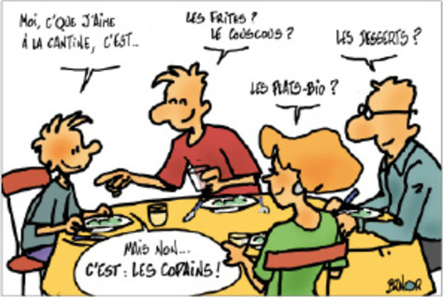

la socialisation secondaire
L'adulte poursuit encore sa socialisation tout le reste de sa vie : premier emploi, mariage, naissance du premier enfant, changement d'emploi, promotion, déménagement...

Slide 9
Identités sexuelles
  Nous possédons tous un sexe génétique (XX ou XY), un sexe anatomique (pénis ou vagin), un sexe hormonale (progestérone ou testostérone),un sexe social (homme ou femme), un sexe psychologique (masculin ou féminin).
SEXE GENETIQUE:
On possède tous 23 paires de chromosomes, dont une paire de chromosomes sexuels. Chez les filles, cette paire est identique : XX. Chez les garçons, un chromosome diffère: le chromosome Y. En général, le sexe génétique commande le sexe anatomique mais il peux parfois se produire un phénomène génétique rare : la translocation.
La translocation consiste à avoir un sexe anatomique différent du sexe génétique. Cette transformation n’est pas visible mais après diverses analyses nous pouvons nous rendre compte que certains hommes ou certaines femmes ont « deux sexes ».

Slide 10
sources
Schéma AL7SE11TEPA0211-Sequence-06-1.PDF
Document audio de "66 minutes" sur "Les maman tigres"
Sciences humaines n°235 "Les identités sexuelles"
PDF "comment sommes nous des acteurs sociaux"
Google image

